Slide 1
图书馆管理系统
金融信息化
刘毅20127710236

Slide 2
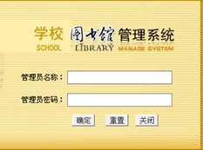
设计学校图书馆管理系统项目，系统可实现对一学校图书馆书籍的有效管理，基本功能有图书类别信息管理、图书信息管理、读者类别管理、读者信息管理、图书借阅管理、系统设置、口令更改等功能，借助以上功能能有效管理图书馆各项信息。
上图为图书管理系统主页，管理员可通过此页面登录进行图书馆信息管理，管理员输入用户密码即可进入管理页面，点击重置按钮可清空输入框内容重新输入。本登录页面布局及标题文字借阅网上图书管理系统登录页面进行设计。
管理员登录用户名：admin ，密码admin

Slide 3
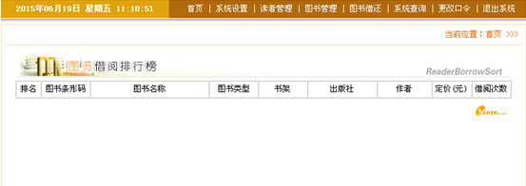
此图为登录成功后显示页面，菜单栏左侧显示当前日期及时间，右侧显示功能选项，管理员可点击不同功能选项按钮进行不同操作。将光标放在菜单栏的系统设置、读者管理等项上时会出现下拉菜单，显示不同可选功能。
下方显示本图书馆图书借阅排行榜，将借阅最多的书籍按次数由大到小降序排列，同时借阅排行榜显示图书排名，图书名称，图书类型，所属书架，出版社等信息。

Slide 4
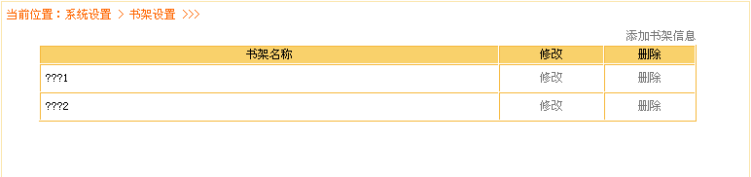
此功能为菜单栏中系统设置中的书架设置功能，管理员通过此功能可以设置修改书架名称，同时可以删除书架。

Slide 5
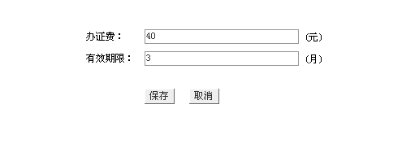
此功能使管理者可以修改和设置图书馆借书证的办理费以及有效期限。

Slide 6
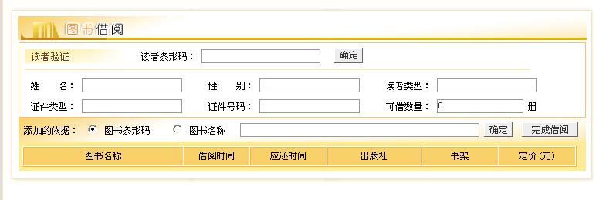
读者可以登陆系统查询自己喜欢的图书，然后到图书馆进行图书借书的登记操作，当读者看完了书或需要归还时，需要拿着自己的图书到图书馆进行归还，此时有管理员办理图书归还业务。当然，如果读者借阅了图书因某种原因忘记了归还，管理员还可以对这些信息进行统计，同时，管理员还可以对已经出借的图书进行续借的办理。

Slide 7
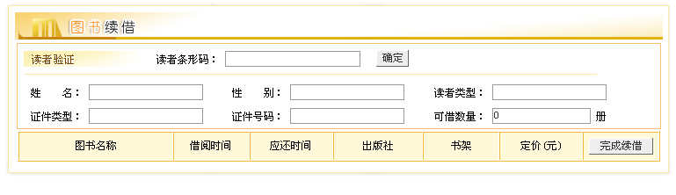
如果读者借阅了图书因某种原因忘记了归还，管理员还可以对这些信息进行统计，同时，管理员还可以对已经出借的图书进行续借的办理。

Slide 8
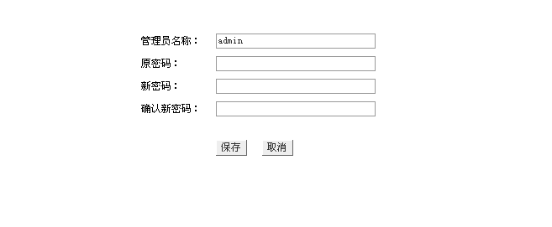
此功能显示了对管理员密码的修改功能，在此页面验证原密码后即可对密码进行修改操作。无论是管理员或读者身份登陆系统后，都可以对自己的登陆密码进行修改操作，这样保证了系统的安全性。

Slide 9
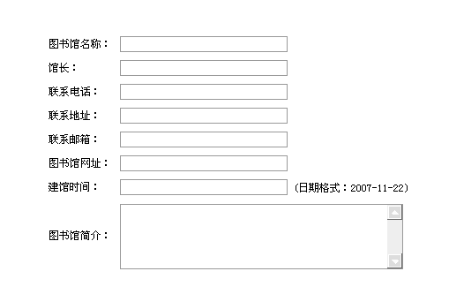
管理员登陆系统后在系统设置菜单中可以输入并修改图书馆的信息。

Slide 10
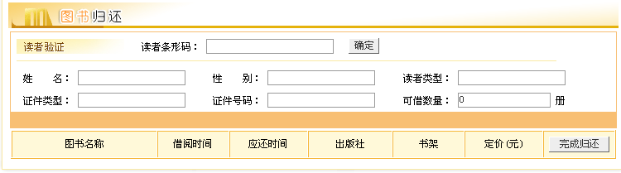
读者可以登陆系统查询自己喜欢的图书，然后到图书馆进行图书借书的登记操作，当读者看完了书或需要归还时，需要拿着自己的图书到图书馆进行归还，此时有管理员办理图书归还业务。当然，如果读者借阅了图书因某种原因忘记了归还，管理员还可以对这些信息进行统计。

Slide 11
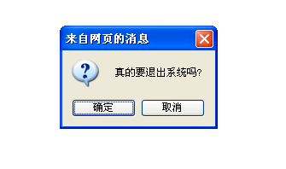
点击退出系统后，系统会提示是否确认退出登录，点击取消将取消退出登录并返回当前页面，点击确定将退出登录并返回登录页面。设置退出确认是为了防止误操作退出登录，从而影响系统操作。

Slide 12
以上简单介绍了设计图书管理系统所实现的主要功能，更多系统运行结果及功能以系统运行后结果为准。
系统名称：基于struts的图书管理系统
mysql数据库登陆信息: 帐号root，密码123
管理员测试帐号: admin 密码: admin

